Slide 1
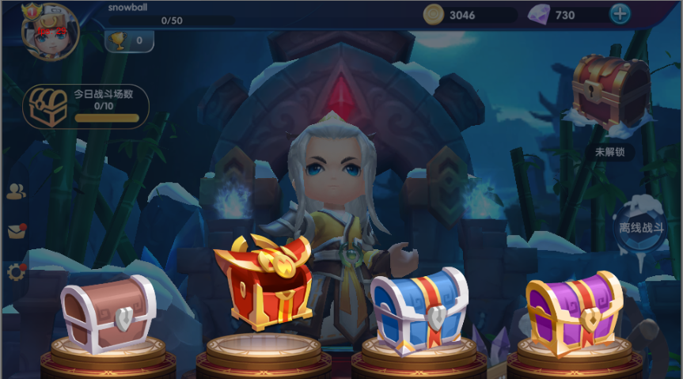
尚未解锁状态
12小时
点击解锁
4小时
点击解锁
2小时
点击解锁
8小时
点击解锁
气泡消息上下晃动
橡木宝箱
传奇宝箱
秘银宝箱
紫金宝箱

Slide 2


宝箱解锁中，其他气泡消息隐藏
立即打开
999
01:58:56
宝箱名字
宝箱名字
宝箱名字
宝箱名字

Slide 3
宝箱解锁完毕
点击打开
宝箱名字
宝箱名字
宝箱名字
宝箱名字

Slide 4
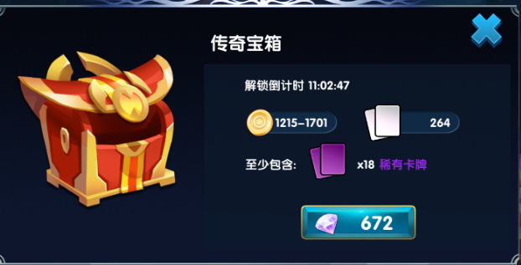








没有宝箱在解锁，打开尚未解锁的宝箱
金币
物品
X
稀有以上物品
x18
开始解锁
12 小时

Slide 5

正在解锁中的宝箱
金币
物品
X
稀有以上物品
解锁倒计时：
8:59:59
立即打开
9999
绿色扫描

Slide 6
有正在解锁中的宝箱，点开另一个宝箱
金币
物品
X
稀有以上物品
另一个解锁正在进行！

Slide 7
解锁完毕的宝箱
金币
物品
X
稀有以上物品
打开

Slide 8
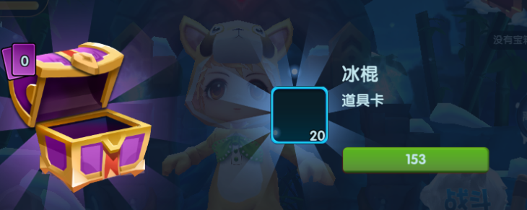
物品名
类型
40/50
可以升星了！

Slide 9
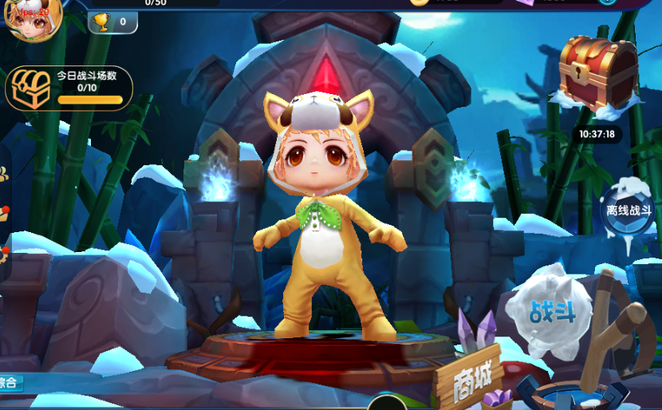
尚无宝箱

Slide 10
点击解锁

Slide 12

解锁完毕的光特效
解锁完毕

Slide 13
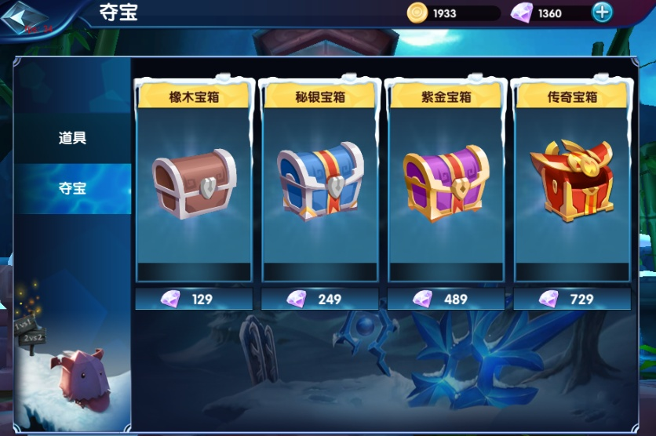
购买
购买
购买
购买

Slide 14
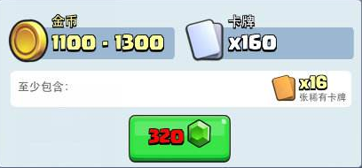

点击商城里的宝箱图标或宝箱下的购买按钮

Slide 15
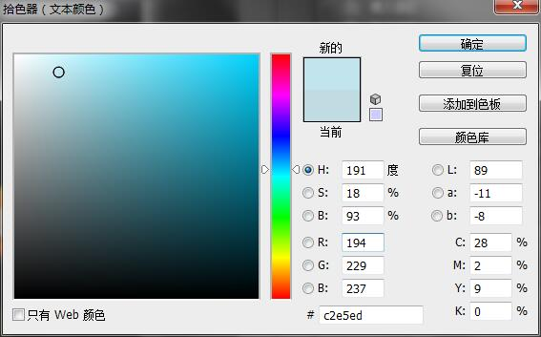
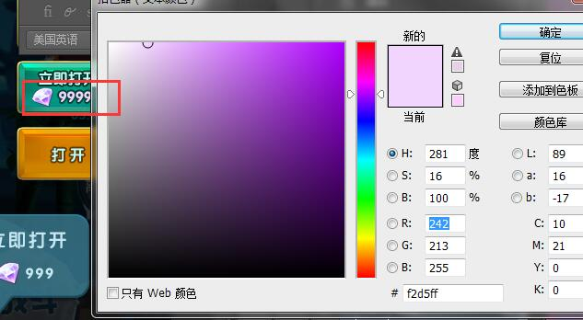
所有默认字颜色

Slide 16
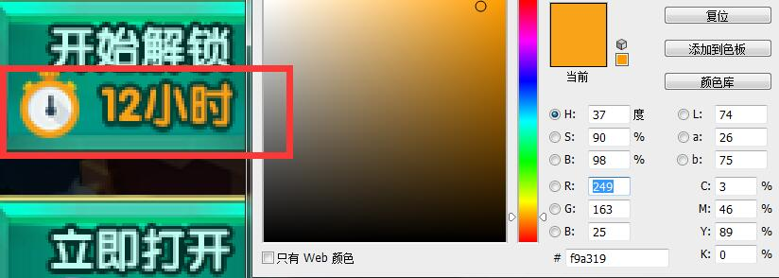
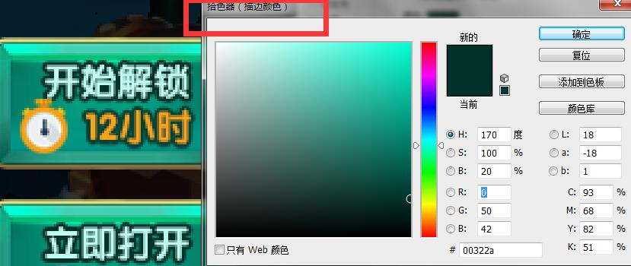

Slide 17
